Slide 1
Emne C: Praktisk bruk av matematikk
Klepp ungdomsskule

Slide 2
Veg, fart, tid.
s 173 i boka

Slide 3
Mål veke 44
Du skal kunne bruke veg-fart-tid-trekanten til å rekne ut kor langt, kor fort og kor lang tid.
Du skal kunne gjere om tidseiningar.
Kompetansemål K-06
- gjere overslag over og berekne lengd, omkrins, vinkel, areal, overflate, volum, tid, fart og massetettleik og bruke og endre målestokk

Slide 4
Veg, fart, tid.
Veg
lengda av den strekningen vi skal flytte eller har flytta oss (15 mil/150 km).
Fart
gjennomsnittsfart (km/t) (km/h)
Dersom du køyrer ei strekning på 50 km på akkurat 1 time, har du ein gjennomsnittsfart på 1 time. Men bilen har neppe halde ein konstant fart heile tida. Av og til har han køyrt fortare enn 50 km per time andre gonger saktare (men gjennomsnittsfarten er 50 km per time). Vi forkortar det vanlegvis til 50 km/t.
Tid
tida vi har brukt på å flytte oss.

Slide 5
Veg, fart, tid-trekanten Trekantregel/husketrekant
Når vi reknar med veg, fart og tid, handlar det om å finne ut
Kor langt?
Kor fort? eller
Kor lang tid?
s = strekning, veg (kor langt)
v = fart, «velocity» (kor fort)
t = tid (kor lang tid)

Slide 6
Se på trekanten. Husk at streken under s (strekning) er en brøkstrek.
Hold fingeren over det du skal finne.
Skal du finne fart holder du fingeren over fart.
Da ser du at du skal ta strekning og dele med tid for å finne farten.

Slide 7
Vanligvis når man skal finne en av tre variabler, setter man opp en formel og løser oppgaven ved hjelp av ligninger. Men man kan også lage seg et hjelpesystem ved hjelp av en såkalt husketrekant. Man må da huske hvor i trekanten de variable størrelsene skal stå. Videre tenker en på den vannrette streken som et deletegn og den loddrette som et gangetegn. Da har man: Vei = Fart × Tid Fart = Vei : Tid Tid = Vei : Fart
Et eksempel: Du kjører 30 km (vei) med en gjennomsnittsfart på 60 km/t (fart). Hvor lang tid bruker du ?
Løsning : Tid = Vei : Fart = 30 km : 60 km/t = 0,5 t Svar: Bruker 0,5 timer, som i minutter blir 30 minutter (0,5 t × 60min = 30 min)

Slide 8
Kahoot

Slide 9
Spørsmål?

Slide 10
Å gjere om tidseiningar
s 178 i boka

Slide 11
Gjer om 2,40 timar til timar og minutt s 179
2,40 timar = 2 timar + 0,40 timar
1 time skriv vi som 1 t
2,40 t = 2 t + 0,40 t
Vi veit at 1 t = 60 min
0,40 t = 0,40 ∙ 60 min = 24 min
2,40 t = 2 t + 0,40 ∙ 60 min = 2 t + 24 min
Dette skriv vi slik: 2,40 t = 2 t og 24 min

Slide 12
Gjer om til minutt og sekund
Gjer om 3,6 min til minutt og sekund
1 min = 60 s
3,6 min = 3 min + 0,6 min = 3 min + 0,6 ∙ 60 s = 3 min 36 s
3,6 min = 3 min og 36 s
Øving: C 7 s 180

Slide 13
Gjer om 3 t og 24 min til desimaltal s 180
3 t og 24 min = 3 t + $\frac{24}{60}$ t
= 3 t + 0,4 t = 3,4 t
Øving: C 8 s 180

Slide 14
Gjer om 3 min og 12 s til desimaltal
3 min og 12 s = 3 min + $\frac{12}{60}$ min
= 3 min + 0,2 min = 3,2 min
Øving: C 9 s 180

Slide 15
Kor mange m/s er 80 km/t?
1 t = 60 min = 60 s ∙ 60 = 3600 s
1 km = 1 000 m
Da har vi:
80 km/t = $\frac{80 ∙1 000 m}{3 600 s}$ = 22,2 m/s Film km/t - m/s (3:21 inn i filmen)
Øving: C 10 s 181

Slide 16
Kor mange km/t er 30 m/s?
30 m/s = 30 ∙ 3 600 m/t = 108 000 m/t = 108 km/t
Øving: C 11 og C 12 s 181

Slide 17
Løysingsforslag C 167 s 224 (raud)
Ein bil køyrde 16,2 km på 18 min 30 s.
Kva gjennomsnittsfart hadde bilen?
16,2 km = 16,2 ∙ 1000 = 16 200 m
18 min 30 s = 18 ∙ 60 + 30 = 1110 s
16 200 m : 1110 s ≈ 14,6 m/s
14,6 m/s = 14,6 ∙ 3600 m/t = 52 560 m/t ≈ 52,6 km/t
m/s ⟶ km/t ∙ 3,6
km/t ⟶ m/s : 3,6
$\frac{3600}{1000}$ = 3,6
14,6 ∙ 3,6 = 52,56

Slide 18
Løysingsforslag C 180 s 229
Rolfsen og Olsen er naboar og har hytte like ved sida av kvarandre på fjellet. Ein fredag starta dei samstundes heimanfrå og køyrde same vegen til hyttene sine. Rolfsen køyrde med ein gjennomsnittsfart på 70 km/t og Olsen 60 km/t. Rolfsen kom fram akkurat $\frac{1}{2}$time før Olsen. Kor lang veg hadde dei til hytta?
Differanse: 30 min = 60 km : 2 = 30 km (siden farten var 60 km/t)
Altså: Når Rolfsen har kome 30 km lengre enn Olsen, så har Olsen 30 min igjen av turen til hytta.
Tid | 1 t | 2 t | 3 t
Olsen | 60 km | 60+60 =120 km | 60+60+60=180 km
Rolfsen | 70 km | 70+70=140 km | 70+70+70=210 km
Differanse | 10 km | 20 km | 30 km
Vegen til hytta var 210 km

Slide 19
Spørsmål?

Slide 20
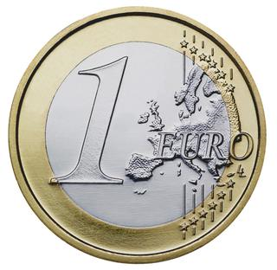
Valuta
Joachim er på ferie i Spania. Han skal kjøpe seg solbriller som kostar 18,50 euro (EUR∙).
Kor mykje er dette i norske kroner (NOK)?
1 EUR = 7,74 NOK
7,74 ∙ 18,50 = 143,19 ≈ 143
18,50 EUR svarer til 143 NOK
Solbrillene kostar 143,00 NOK

Slide 21
Oda er på ferie i Sverige. Ho skal kjpøpe seg ei bukse som kostar 360 svenske kroner (SEK). Kor mykje kostar dette i norske kroner (NOK)?
100 SEK = 83,58 NOK.
1 SEK = 0,84 NOK
0,84 ∙ 360 = 302,40
360 SEK = 302,40 NOK
Buksa kostar 302,40 NOK

Slide 22
Jørgen skal på ferie til Hellas. Han spart 2400 kr som han vil veksle i euro (EUR). Kor mykje får Jørgen i euro?
1 EUR = 7,74 NOK
2400 : 7,74 = 310,08 ≈ 310
2400 NOK = 310 EUR
Jørgen får 310 EUR

Slide 23
Mia er på shopping i London. Ho vil kjøpe seg eit par sko som kostar 30 engelske pund (GBP). Ho vil betale med euro (EUR). Kva blir prisen i euro? s 186
1BGP = 11,12 NOK 30 ∙ 11,12 = 333,60 NOK
30 GBP = 333,60 NOK
1 EUR = 7,74 NOK 333,60 NOK : 7,74 = 43,11 ≈ 43
30 GBP = 43 EUR Prisen på skoa er 43 EUR

Slide 24
Mål veke 46
Du skal kunne rekne om frå utenlandsk valuta til norske kroner, kunne finne prosenten, promillen og det heile talet i prosentrekning.
Kompetansemål K-06
Tal og algebra, mål for opplæringa er at eleven skal kunne:
- samanlikne og rekne om mellom heile tal, desimaltal, brøkar, prosent, promille og tal på standardform, uttrykkje slike tal på varierte måtar og vurdere i kva for situasjonar ulike representasjonar er formålstenlege.

Slide 25
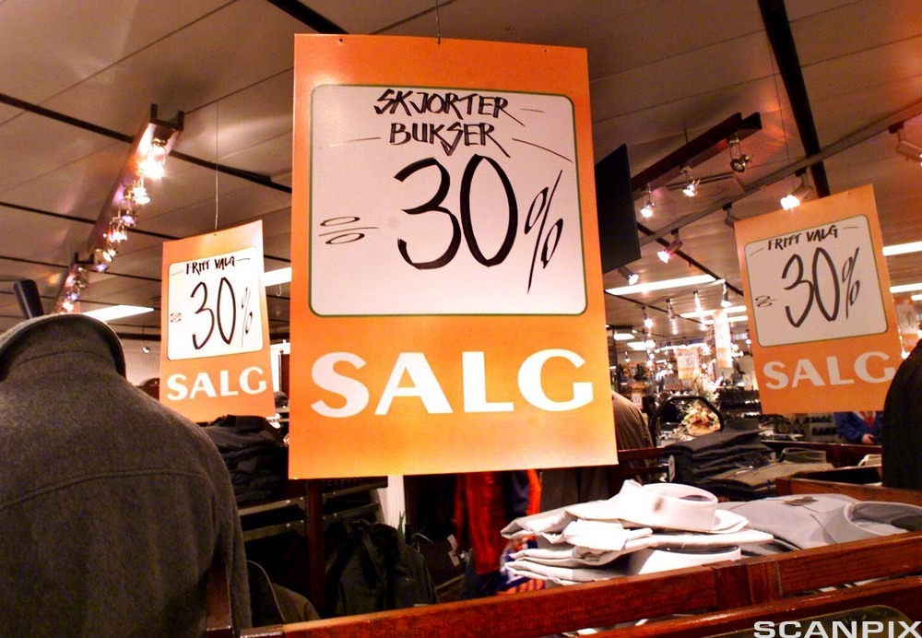
Prosent
% betyr hundredel og kan skrivast som $\frac{1}{100}$eller 0,01.

Slide 26
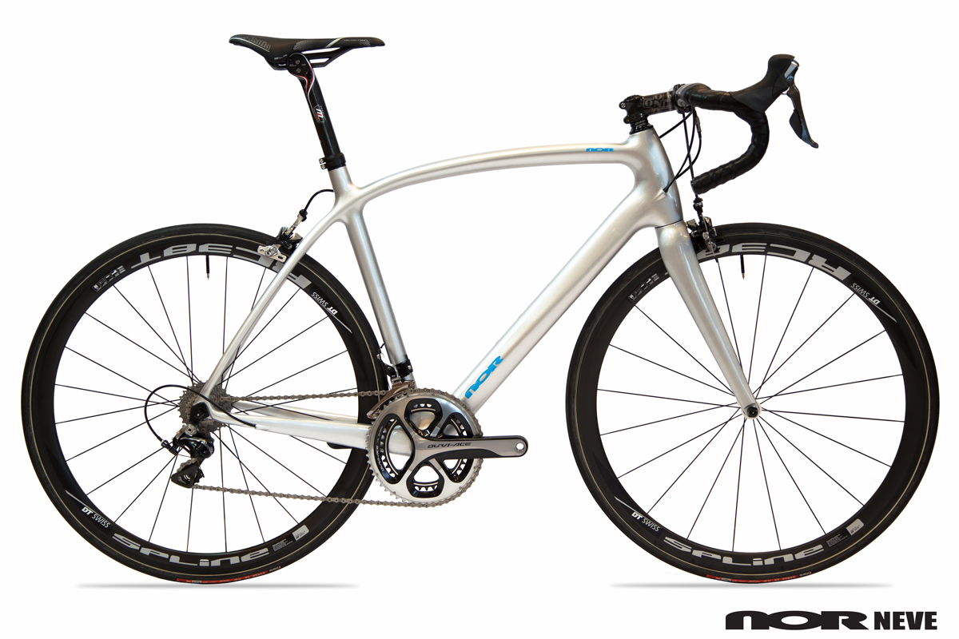
Vi finn prosenten
Rabatten er 300 kr av 2800 kr
Åse kjøper sykkelen med rabatten som står på plakaten.
Kor mange prosent rabatt får Åse?
Desimaltal Hundredelar
Løysing 1: $\frac{300}{2800}$ = 0,11 = $\frac{11}{100}$= 11% Åse fekk 11% i rabatt
Løysing 2: Rabatten er x %, løyst ved likning: $\frac{2800 ∙x}{100}$ = 300
28x = 300
$\frac{28x}{28}$ = $\frac{300}{28}$
x = 11 Rabatten er 11 %
Før 2800 kr
No – 300 kr

Slide 27
Døme
12 av 48 elevar sykla til skulen. Kor mange prosent er det?
$\frac{12}{48}$ = $\frac{1}{4}$ = 0,25 = 25% 25% av elevane sykla til skulen

Slide 28
Å finne heile talet
Eg gjorde eit kjempekupp! Prisen på Bluetooth-høgalaren var sett ned med 30 %. Eg sparte 750 kr.
Kor mykje hadde høgtalaren kosta i utgangspunktet?
Opphavleg kosta høgtalaren 100%.
750 kr svarer til 30 % av prisen.
Då må 1 % vere 750 kr : 30 = 25 kr
100 % må då vere 25 kr ∙ 100 = 2 500 kr Høgtalaren kosta 2500 kr før prisen vart sett ned
$\frac{x ∙30}{100}$ = $\frac{3x}{10}$

Slide 29
Løysingsforslag:
Anlegget kosta: $\frac{750 kr ∙100}{30}$ = 2 500 kr

Slide 30
Promille
Tyder tusendel
Regel:
Du kan bruke same framgangsmåten når du reknar med promille som når du reknar med prosent. Men du må hugse at promille er ein tusendel.

Slide 31
Døme: promille
Ein lysestake veg 420 g. Han inneheld 830 ‰ reint sølv.
Kor mange gram reint sølv inneheld lysestaken?
$\frac{420 g ∙830}{1 000}$ = 348 g Lysestaken inneheld 348 g reint sølv

